Slide 2
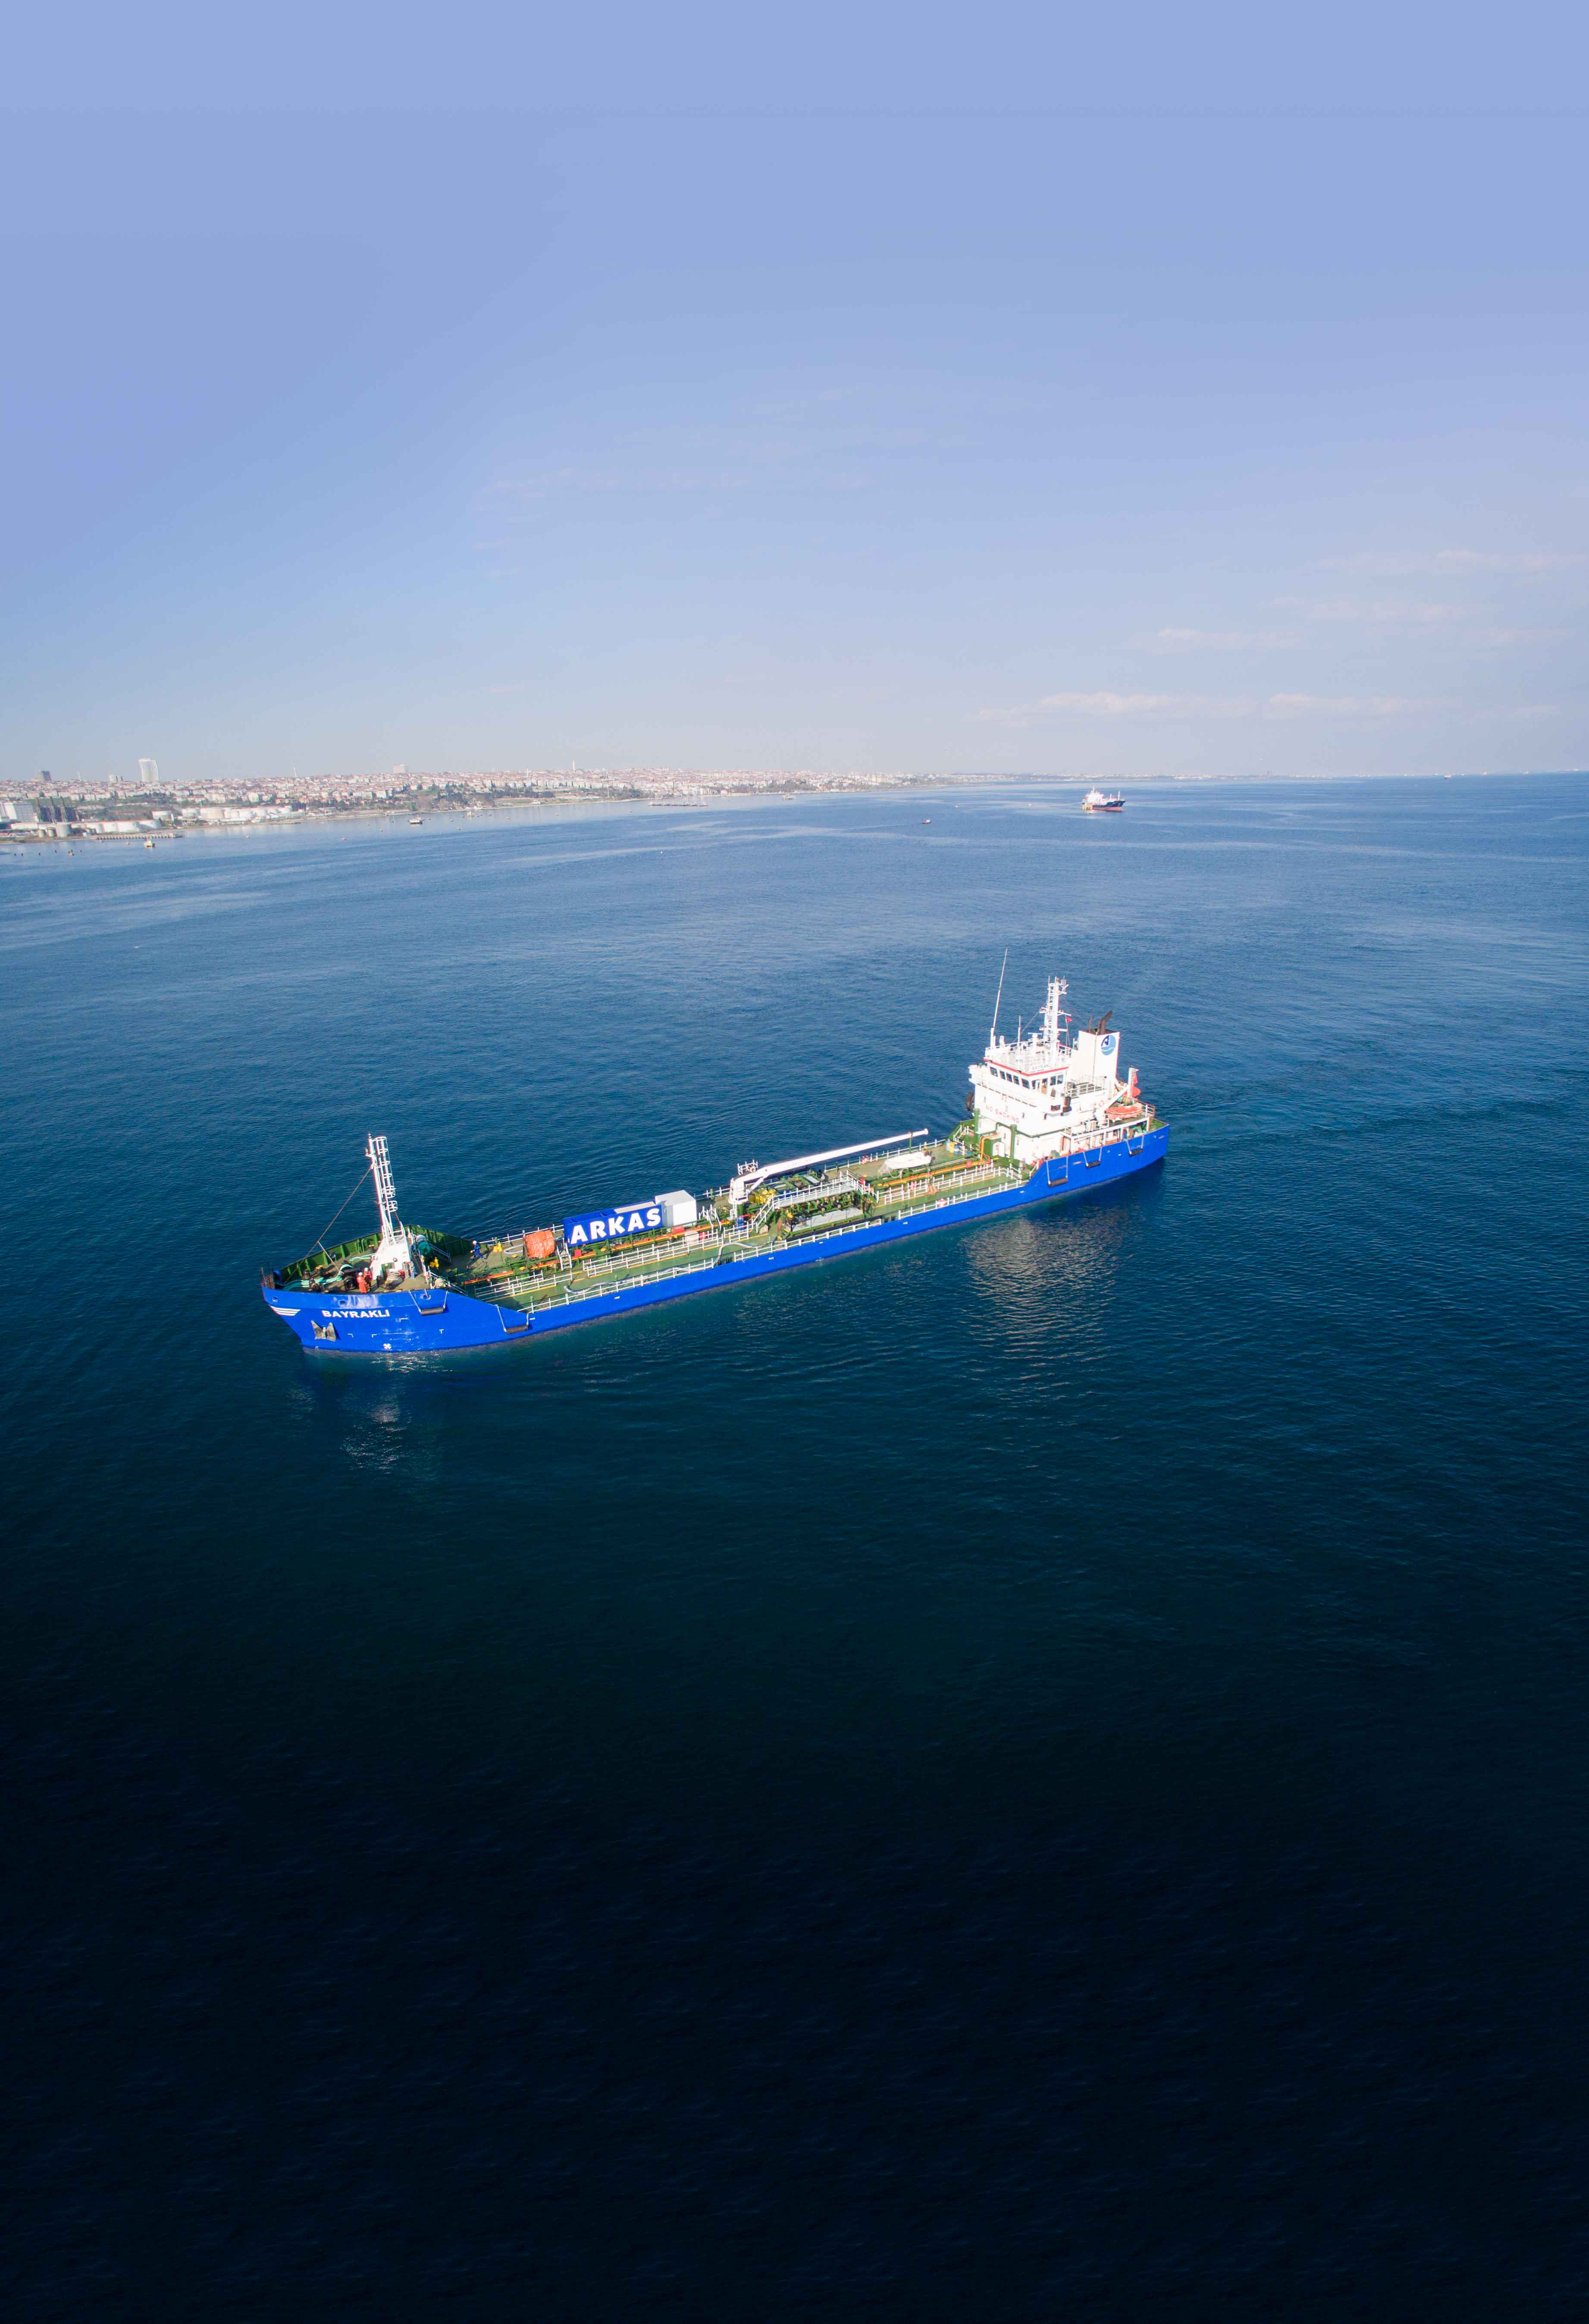
Hakkımızda
2006 yılından itibaren faaliyet gösteren Arkas Bunker, Arkas isminin yansıttığı güven ve kalite ile hızlı ve güvenilir denizcilik yakıt ikmal hizmeti sunmaktadır. Filosundaki tamamı kendine ait, çift cidar ve uluslararası kriterlere uygun altı tanker ile bugüne kadar 25 binin üzerinde gemiye yakıt ikmali gerçekleştirmiştir.
Sürdürülebilirlik konusunda öncü adımlar atan Arkas Bunker, International Bunker Industry Association (IBIA) üyesi ve Türkiye’de denizcilik yakıtları alanında Uluslararası Sürdürülebilirlik ve Karbon Sertifikası (ISCC) alan ilk şirket olarak, Türkiye’nin ilk biyoyakıt ikmalini gerçekleştirmiştir.
Arkas Bunker, güçlü iş birlikleri ve deneyimli ekibi sayesinde çevreye duyarlı, memnuniyeti ön planda tutan, iş ahlakı ve disiplinden ödün vermeden sürdürülebilir denizcilik yakıtlarındaki iş ortağınız olmaya devam edecektir.
HAKKIMIZDA

Slide 3
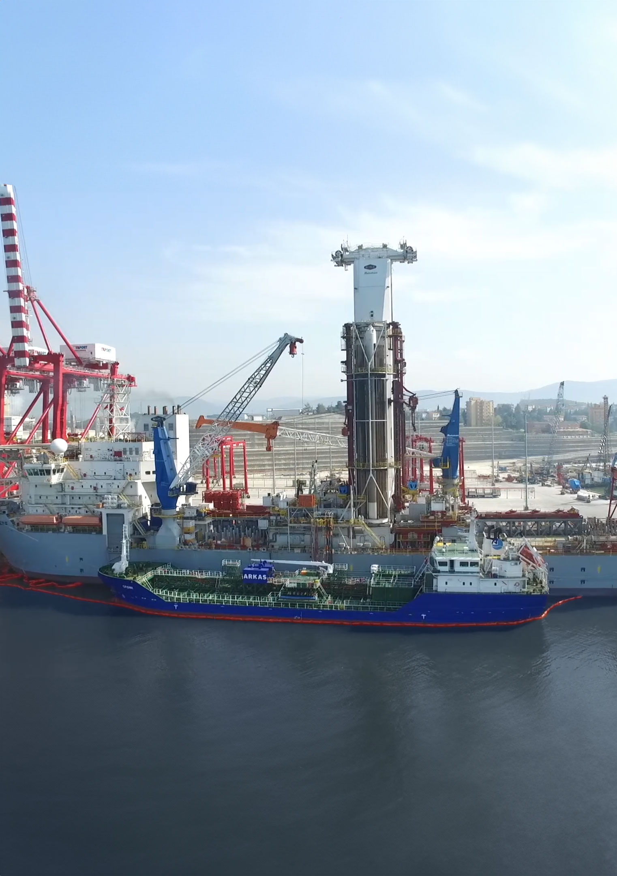
Hizmetlerimiz
Arkas Bunker, tecrübesi ve güvenilirliği sayesinde tüm dünya limanlarında hizmet verebilmektedir.
Fiziksel Denizcilik Yakıtları İkmali
i. Fuel Oil
ii. Marine Gas Oil
iii. Biyoyakıtlar
Yağ ve Yakıt İkmali Aracılık Hizmetleri
Gemi Kiralama Hizmetleri
HİZMETLER

Slide 4
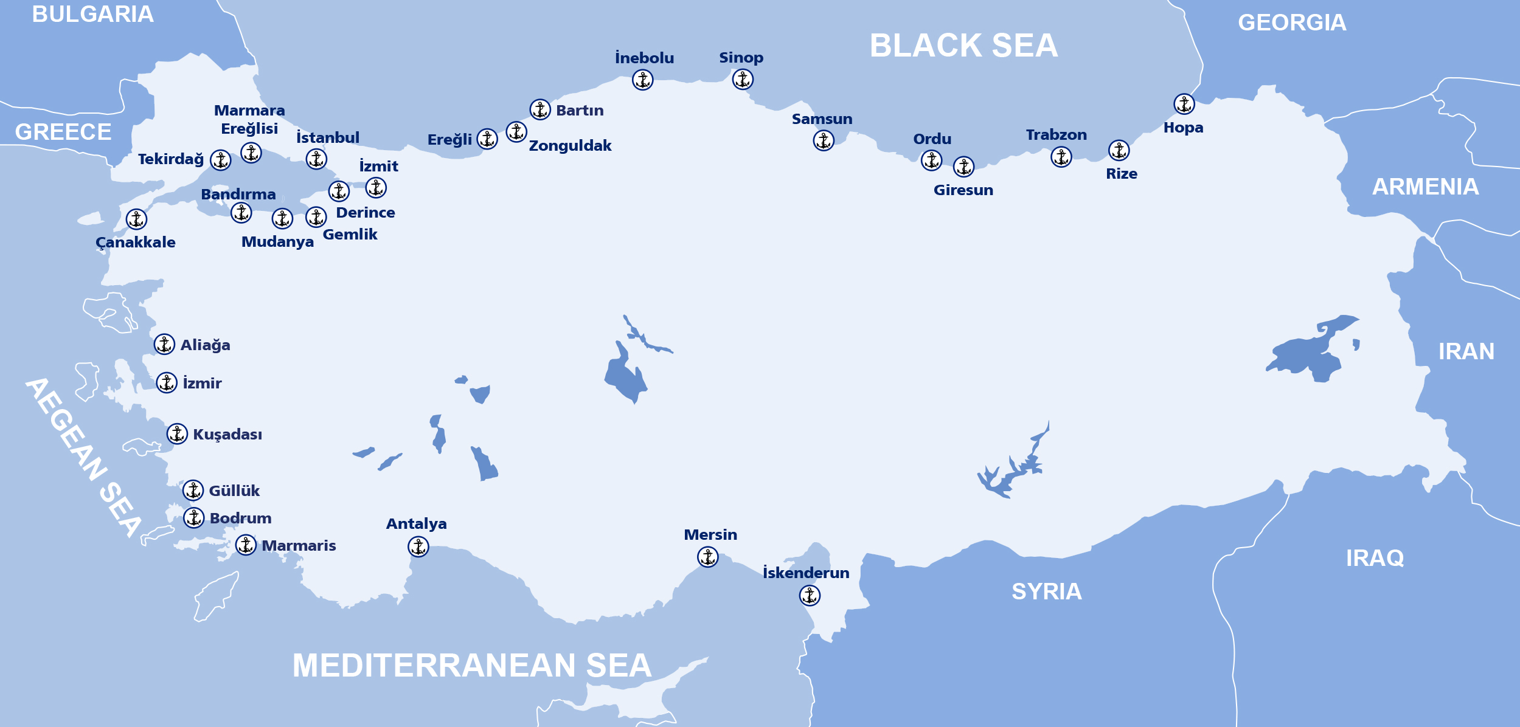
İkmal Noktaları
Fiziksel ikmalci olarak uluslararası standartlara uygun, tamamı kendimize ait çift cidarlı tankerlerimizle gemilerinize en iyi hizmeti vermekteyiz.
Tüm Türkiye limanlarında kamyon ile yakıt ikmali gerçekleştirmekteyiz.
TÜRKİYE

Slide 5
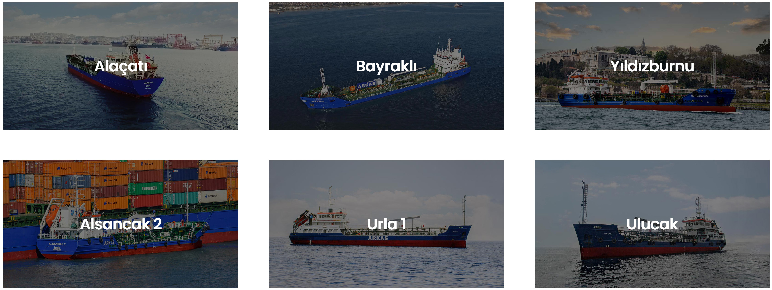
Tanker Filomuz
2006’dan bugüne 25 binin üzerinde gemiye 6,4 Milyon ton yakıt ikmalini başarıyla gerçekleştirdik.
4139 DWT
3799 DWT
1770 DWT
1763 DWT
1646 DWT
1634 DWT

Slide 6
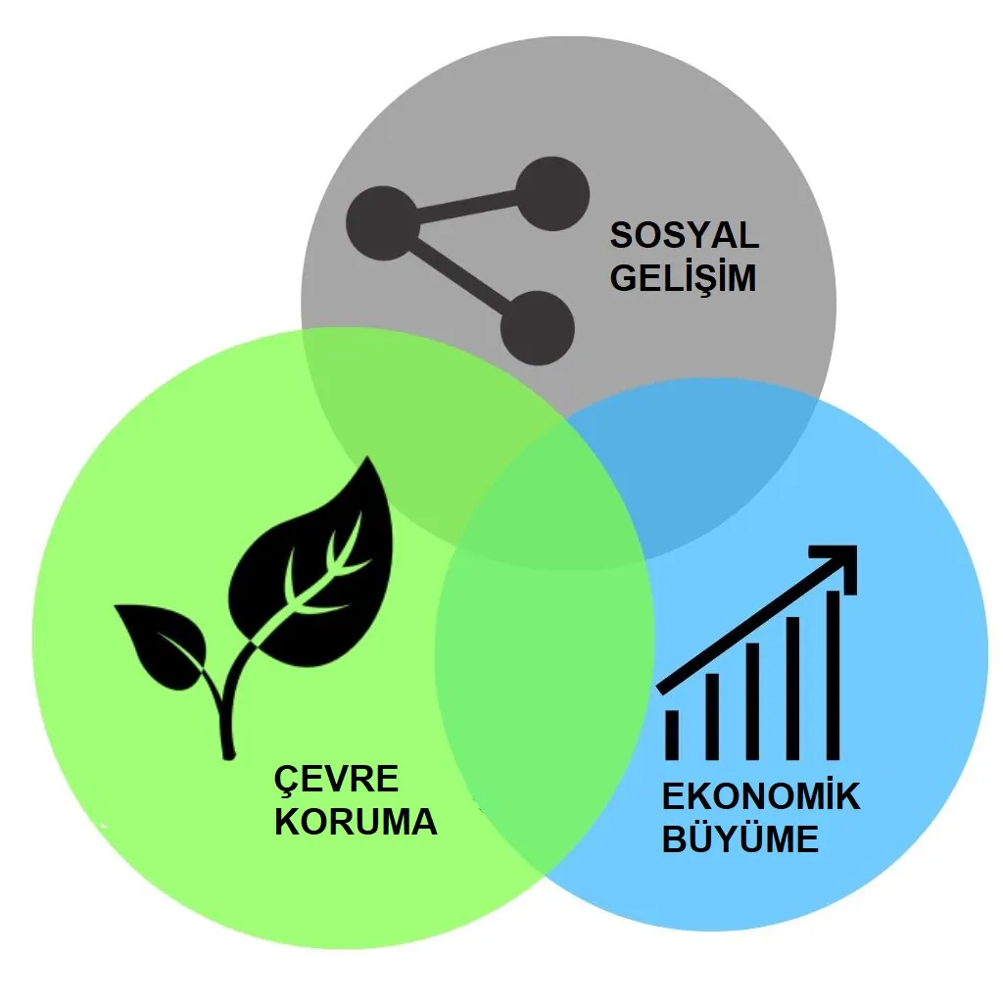
Sürdürülebilirlik
En geniş anlamıyla sürdürülebilirlik, bir süreci zaman içinde sürekli olarak sürdürme veya destekleme becerisini ifade eder. Sürdürülebilirlik, doğal veya fiziksel kaynakların tükenmesini önlemeyi ve böylece uzun vadede kullanılabilir kalmalarını sağlamayı amaçlar.
Sürdürülebilirlik, bir süreci zaman içinde sürdürme veya destekleme yeteneğidir.
Sürdürülebilirlik genellikle üç temel kavrama ayrılır: ekonomik, çevresel ve sosyal.
Birçok işletme ve hükümet, çevresel ayak izlerini azaltma ve kaynakları koruma gibi sürdürülebilir hedeflere kendini adamıştır.
Bazı yatırımcılar, "yeşil yatırımlar" olarak bilinen sürdürülebilirlik yatırımlarını aktif olarak benimsiyor.

Slide 7
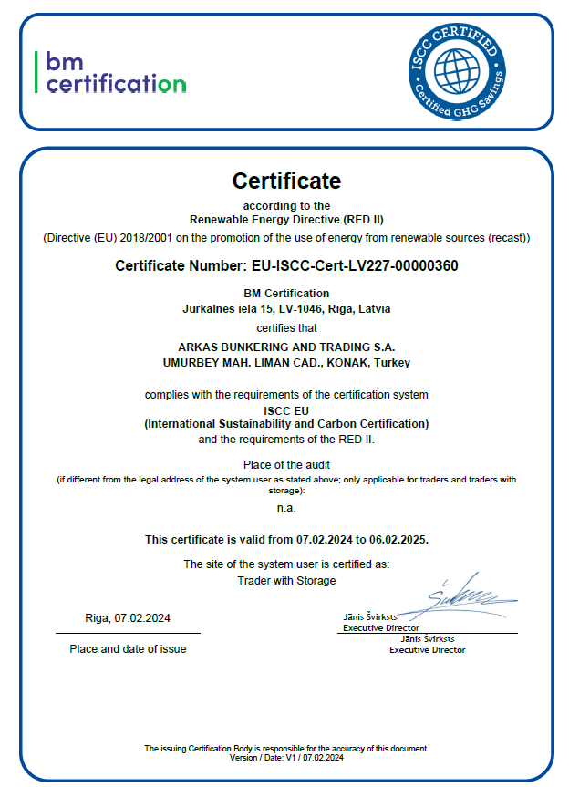
ISCC
Arkas Bunker Şubat 2024 tarihinde, Türkiye’nin ilk ISCC sertifikalı denizcilik yakıtları ikmal şirketi oldu.
Uluslararası Sürdürülebilirlik ve Karbon Sertifikasyonu ISCC, küresel ölçekte tüm hammaddeler ve pazarlar için sürdürülebilirlik sertifikasyonu sağlayan, çok paydaşlı bir girişimdir.
ISCC, aralarında araştırma enstitüleri ve STK'lar, endüstri temsilcileri ve kamu sektörünün de bulunduğu 230‘dan fazla üyesi olan bir birlik tarafından yönetilmektedir.

Slide 8
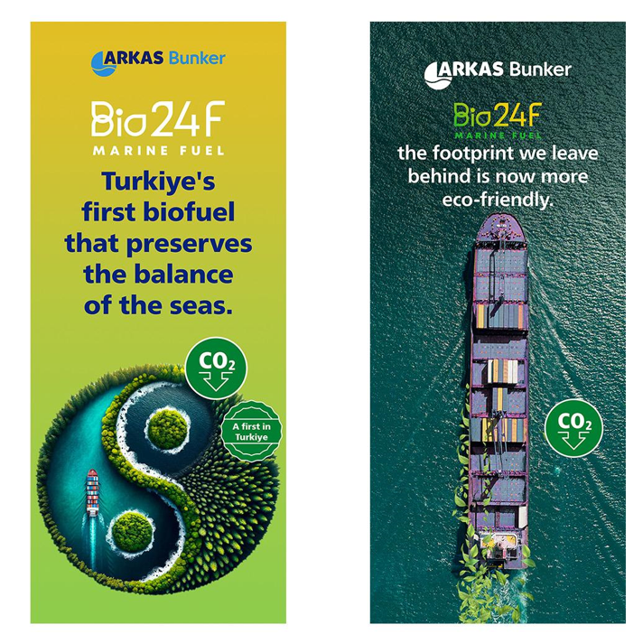
Bio24F
Arkas Bunker ürünü olan Bio24F, ISCC sertifikalı %24 kullanılmış ve işlenmiş bitkisel atık yağın (UCOME),%76 fuel oil ile harmanlanması sonucu elde edilen denizcilik yakıtını ifade etmektedir.
Bio24F’in biyobileşen içeriği, geleneksel deniz yakıtlarıyla karşılaştırıldığında yaşam döngüsü karbon emisyonlarını önemli ölçüde azaltma yeteneği nedeniyle değerlidir.
Harmanlamanın fuel oil kısmı, Uluslararası Denizcilik Örgütü'nün (IMO) düzenlemelerine uygun olarak hazırlanmış bir petrol ürünüdür.
Fosil yakıtların yerine kullanılabilen ve genellikle biyolojik kaynaklardan elde edilen biyoyakıtlar denizcilik sektörünün sürdürülebilirlik hedeflerine ulaşması açısından önemli katkılar sağlamaktadır.

Slide 9
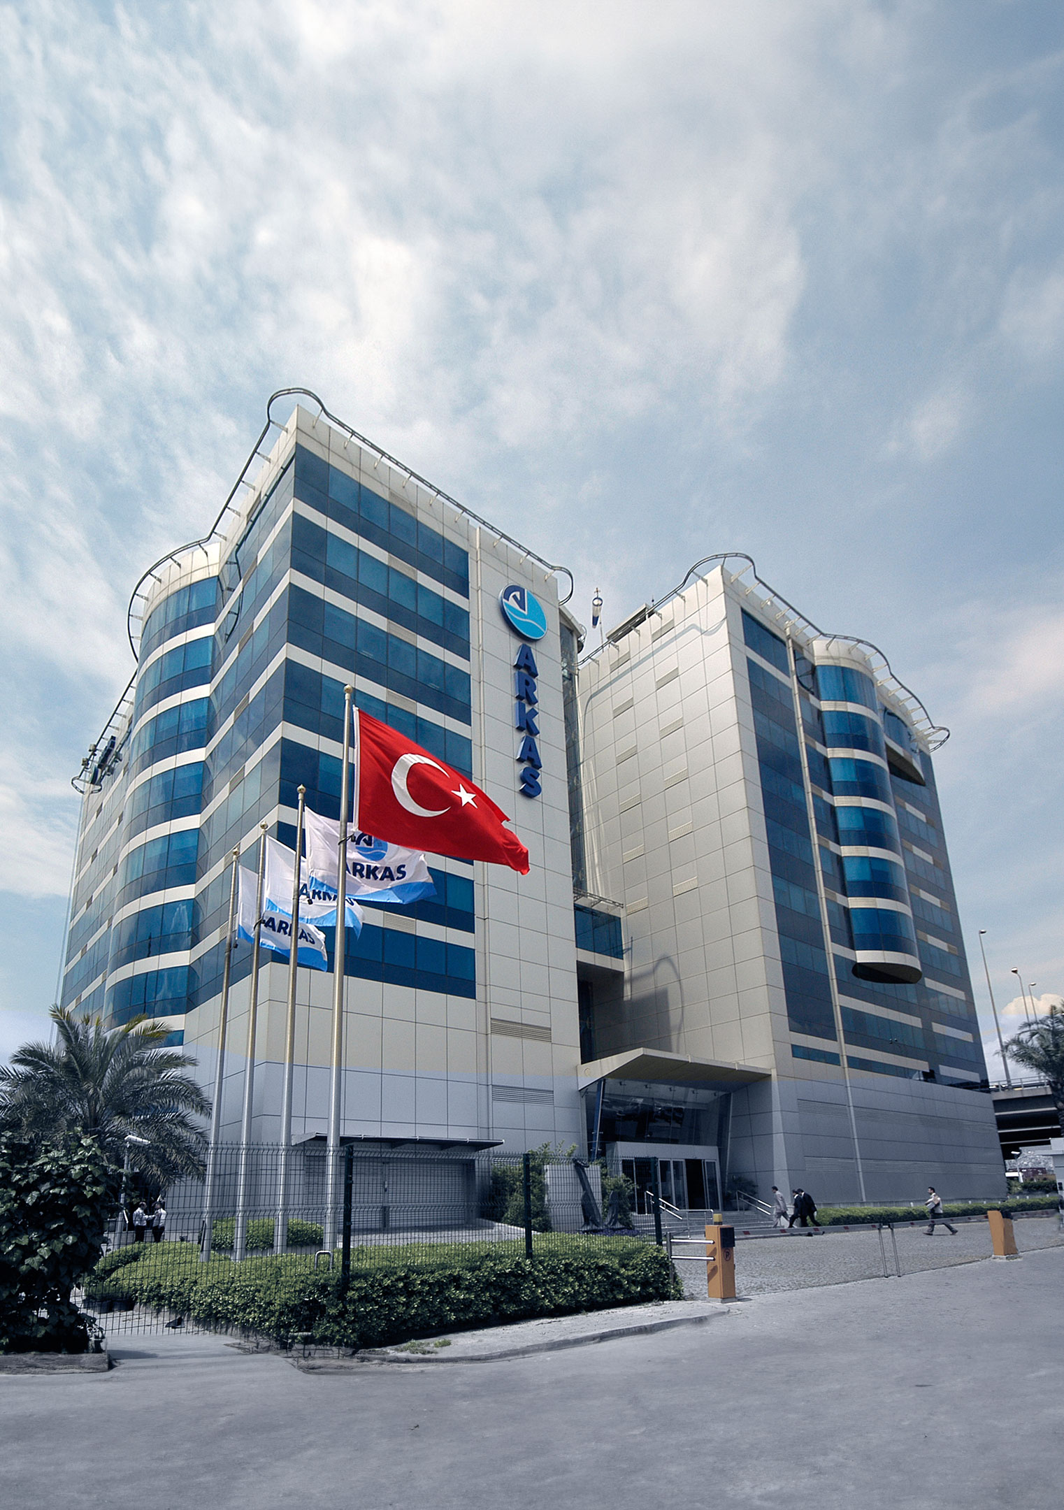
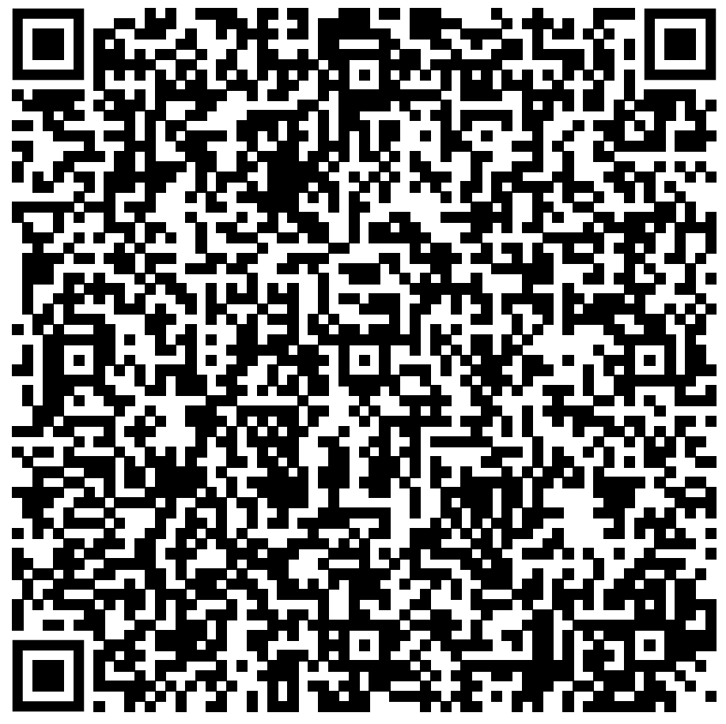
İLETİŞİM
Arkas Petrol Ürünleri ve Ticaret A.Ş.
İLETİŞİM
Liman Caddesi Arkas Binası
No: 38 Alsancak 35230 İzmir/Türkiye
(+90) 232 477 7777
arkasbunker@arkasbunker.com
www.arkasbunker.com
8

Slide 10
TEŞEKKÜRLER

